Slide 1

MANEJO DE DISLIPIDEMIA EN PACIENTES CON ERC
Percy Herrera Añazco
HN2M-MINSA

Slide 2
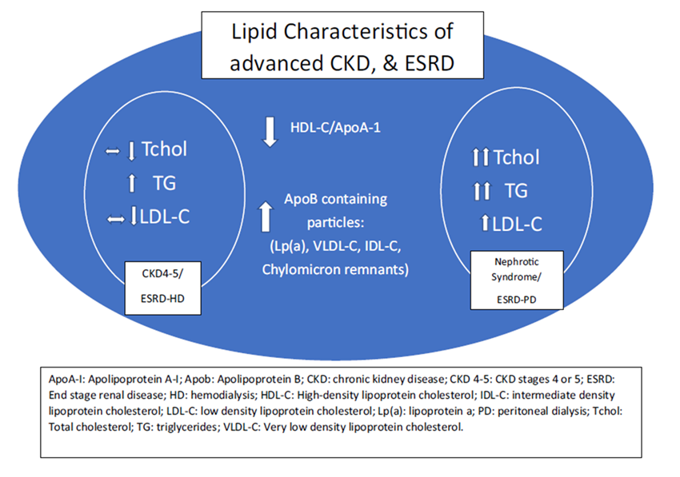
En 2021, más de 20 millones de muertes en la población general se atribuyeron a ECV.
En pacientes con ERC-4, la mortalidad por ECV puede representar el 50% de todas las muertes.
En pacientes en HD: HVI (29%–75%), ICC (20%–40%), EAC (22%–39%), la FA (11%–27%) y EV (24%).
J Clin Med. 2025 Jan 20;14(2):643
Front Nephrol. 2023 Sep 29:3:1198560
Cardiovasc Drugs Ther. 2021 Jun;35(3):479-489.

Slide 3
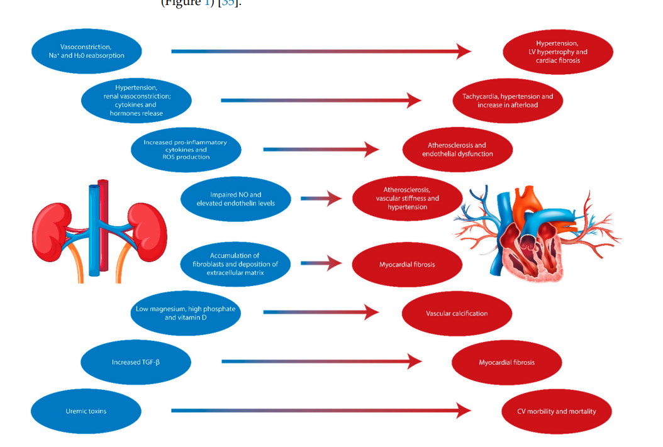
Biomolecules. 2024 Oct 31;14(11):1393.

Slide 4
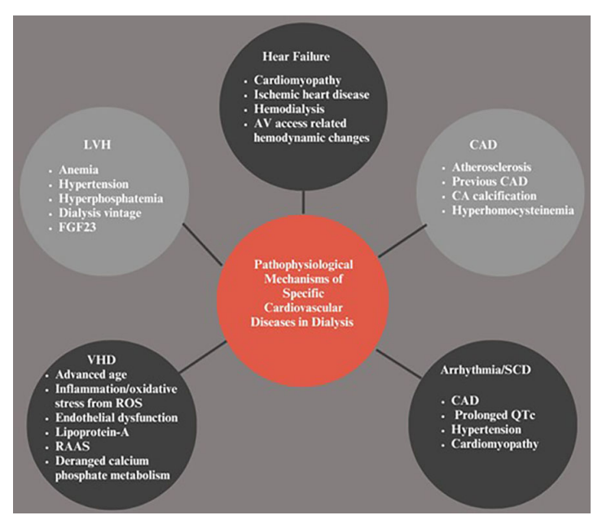
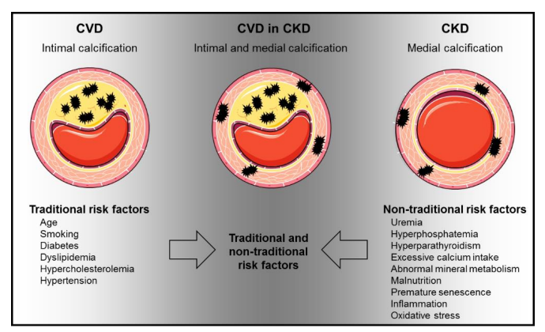
Toxins (Basel). 2020 Mar 14;12(3):181.
Front Nephrol. 2023 Sep 29:3:1198560.

Slide 5
La mortalidad CV en pacientes con ERC es alta.
Existe un patrón particular de la hiperlipidemia en pacientes con ERC.
La fisiopatología de la ECV en pacientes con ERC es compleja.
La causas de la mortalidad CV en pacientes con ERC no siempre es por ATSC.
La calcificación en pacientes con ERC es particular.

Slide 6
¿QUÉ EVIDENCIA TENEMOS DE QUE LA DISLIPIDEMIA AFECTA LOS ECV EN PACIENTES CON ERC?

Slide 7
El ensayo SHARP incluyó a 9270 pacientes con ERC, de los cuales 3015 estaban en diálisis.
Se observó una asociación positiva del LDL con el riesgo de ECV mayores por cada aumento de 0,6 mmol/L en el LDL.
También una asociación negativa con eventos no ateroscleróticos, como insuficiencia cardíaca y arritmia por cada aumento de 0,6 mmol/L en el LDL
Kidney Int. 2018 Apr;93(4):1000-1007

Slide 8
En pacientes con ERC, la asociación de HDL con el riesgo de ECV no es estadísticamente significativa después del ajuste por los factores de confusión.
Por el contrario, algunos estudios informaron que la mortalidad por todas las causas aumenta con niveles muy bajos o muy altos de HDL entre los pacientes con ERC5D.
Esto probablemente debido a los cambios en la composición de las lipoproteínas relacionadas con la uremia
Diabetes Metab J. 2023 Sep;47(5):612-629.

Slide 9
En pacientes con ERC 3a a 5 o 5D existe una asociación lineal entre los niveles de TG y el riesgo de hospitalización por EVAC, aunque la asociación se atenuó con el empeoramiento de las etapas de ERC.
Una relación inversa entre los niveles de TG y el riesgo de no EVAC donde los niveles elevados de TG se asocian con un menor riesgo, independientemente de las etapas de ERC
J Am Heart Assoc. 2021 Dec 7;10(23):e022988.

Slide 10
ESTOS ANTECEDENTES, JUNTO A LA EVIDENCIA CONTROVERTIDA, EXPLICA ALGUNOS PUNTOS DISCREPANTES EN LAS RECOMENDACIONES DE LAS GPC DISPONIBLES

Slide 11
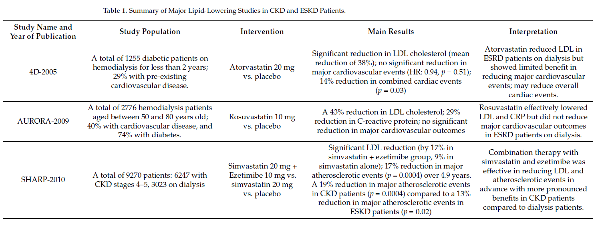
J Clin Med. 2025 Jan 20;14(2):643

Slide 12

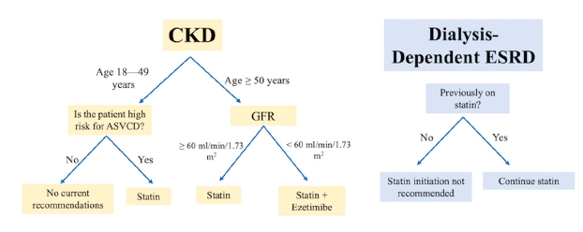

Slide 13
Las guías KDIGO de 2013 siguen siendo el recurso más completo para recomendar medicamentos para reducir el colesterol en pacientes con ERC y ERC 5D.
Enfatizan el tratamiento individualizado sin un monitoreo estricto de LDL, con el objetivo de reducir la carga del tratamiento en pacientes con ERC mientras se enfoca en el manejo general del riesgo cardiovascular.
En cuanto a los objetivos del tratamiento, no recomiendan ninguna medición o prueba del perfil lipídico después del inicio de las estatinas.
J Clin Med. 2025 Jan 20;14(2):643
Kidney Int. 2014 Jun;85(6):1303-9.

Slide 14

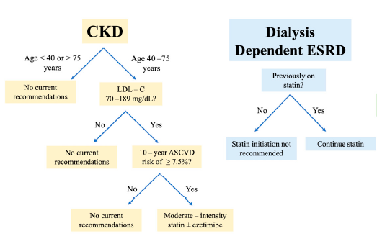

Slide 15
Las pautas de la AHA especifican la intensidad de la terapia para reducir los lípidos y recomiendan un tratamiento combinado en poblaciones de alto riesgo, lo que sugiere un enfoque más agresivo para el manejo de los lípidos y la reducción del riesgo de ECV.
Las estatinas deben iniciarse en pacientes con niveles de LDL de 190 mg/dl o más, y en aquellos con niveles de LDL entre 70 y 189 mg/dl si la puntuación de riesgo de ECVAS es mayor del 7,5% .
La evaluación anual del perfil lipídico en pacientes con ERC se considera un enfoque razonable para monitorear y controlar los niveles de lípidos
J Am Coll Cardiol. 2019 Sep 10;74(10):1376-1414.

Slide 16

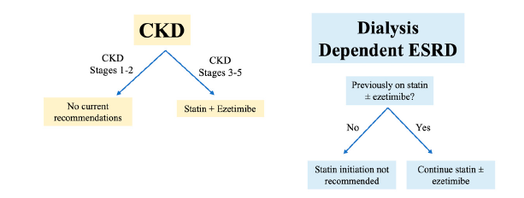

Slide 17
La ESC no incluye el cálculo del riesgo de ECVAS en su algoritmo para prescribir estatinas en pacientes con ERC.
Recomiendan monitorear los niveles de LDL después del inicio de las estatinas, con un objetivo de reducción de LDL de más del 50%, apuntando a un nivel de LDL de menos de 70 mg/dl en pacientes con ERC-3, y menos de 55 mg/dl en pacientes con ERC-4 y 5.
La implementación de las recomendaciones de la ESC resultó en una reducción del riesgo de ECV un 2% mayor en comparación con las de la AHA.
Eur Heart J. 2020 Jan 1;41(1):111-188.
Cardiovasc Drugs Ther. 2023 Oct;37(5):941-953.

Slide 18
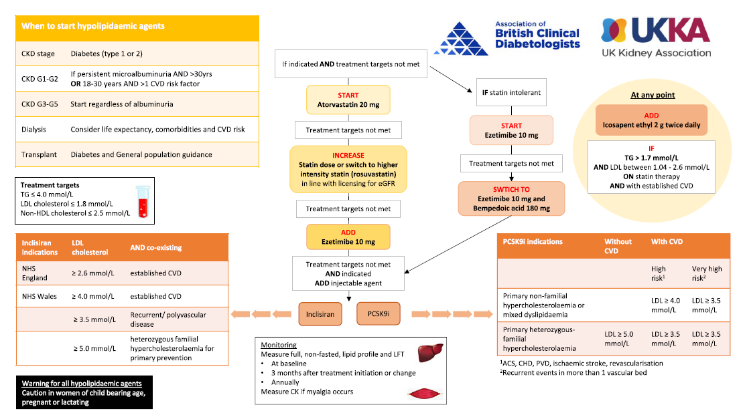
BMC Nephrol. 2024 Jul 6;25(1):216.

Slide 19

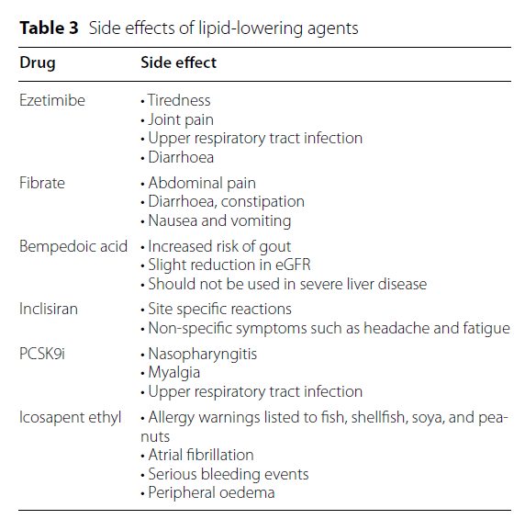
BMC Nephrol. 2024 Jul 6;25(1):216.

Slide 20
¿En pacientes con ERC qué dosis es baja, moderada o alta?
¿Estamos viendo el árbol y no el bosque al fijarnos en el nivel de LDL en pacientes con ERC?

Slide 21
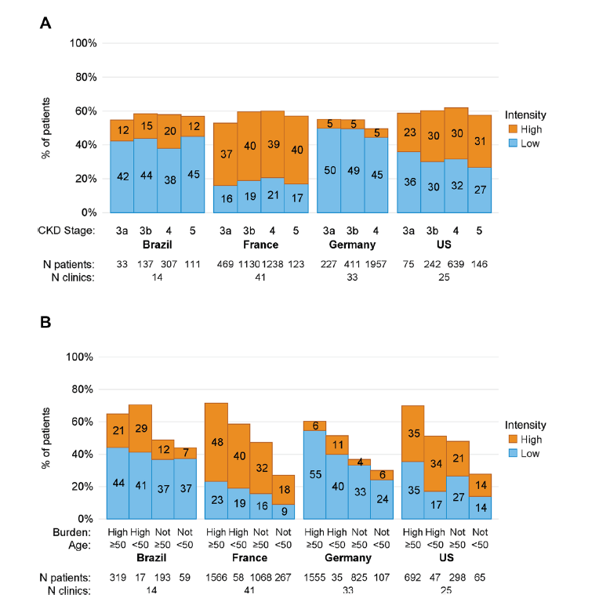
Prevalencia e intensidad del uso de estatinas por país y estadio A de ERC o riesgo cardiovascular B.
La atorvastatina y la rosuvastatina se clasifican como de alta intensidad; todas las demás estatinas se clasifican como de baja intensidad: simvastatina, lovastatina, pravastatina, fluvastatina, cerivastatina y pitavastatina.
El riesgo cardiovascular (CV) compuesto se basa en la carga de comorbilidad (antecedentes de enfermedad coronaria, diabetes o ictus isquémico) y la edad.
Lipids Health Dis. 2023 May 25;22(1):67

Slide 22
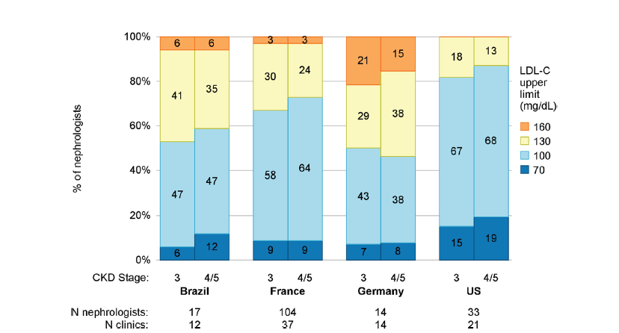
Límite superior objetivo de c-LDL (en ayunas) por país y estadio de la ERC, según nefrólogos clínicos.
Se permitió a los nefrólogos responder "Sin límite superior"; el número de nefrólogos que respondieron fue 1 (Brasil), 6 (Francia), 1 (Alemania) y 8 (EE. UU.).
Lipids Health Dis. 2023 May 25;22(1):67

Slide 23
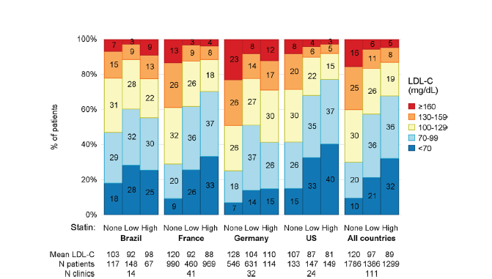
Distribución del LDL (mg/dl) por país y uso e intensidad de estatinas. El uso de estatinas se determinó en los 6 meses previos a la medición del LDL.
Para determinar la intensidad de estatinas, los pacientes sin uso de estatinas en ese periodo se clasificaron como "ninguno"; los pacientes que usaron atorvastatina o rosuvastatina alguna vez dentro del periodo se clasificaron como "altos"; y los pacientes que usaron cualquier otra estatina se clasificaron como "bajos".
Lipids Health Dis. 2023 May 25;22(1):67

Slide 24
La limitada evidencia explica recomendaciones tan diversas.
Tenemos una idea de que medicamentos usar y a que dosis, pero la implementación de estas recomendaciones son complicadas.
Aunque el objetivo es la disminución de los ECV, parece que nos preocupamos por los ATEC cuando en ERC los otros eventos son igual de importantes.
Probablemente un enfoque holístico sea el más adecuado.

Slide 25

Gracias

